Slide 1

结题报告
《基于NodeJS的农技百科系统的设计与实现》
答辩人：杨添博 地信1502 指导老师：苗洁

Slide 2
01
选题背景
02
论文结构
03
CONTENTS
研究方法
04
分析讨论
05
系统展示
06
参考文献

Slide 3
01
选题背景

Slide 4
01
选题背景
系统为web系统，为B/S结构，可在多种设备上直接使用浏览器访问，易于更新和维护。
课题实现的农技百科系统，主要的内容在于把专业化的农业相关知识通过一个web信息系统作为信息发布和更新的平台，使互联网成为农民朋友的好帮手，且其易于操作易于理解的特点使得它容易被掌握和使用。
采用前后端完全分离的项目结构，后端使用Node搭建轻量的应用服务，前端采用响应式布局，满足符合时代潮流的Web应用需求。
系统在开发环境上使用的是Eggjs和Vue等较为新潮的技术框架，比较符合现阶段最新的企业开发习惯。

Slide 5

01
选题背景
标题数字等都可以通过点击和重新输入进行更改，顶部“开始”面板中可以对字体、字号、颜色、行距等进行修改。建议正文8-14号字，1.3倍字间距。
标题数字等都可以通过点击和重新输入进行更改，顶部“开始”面板中可以对字体、字号、颜色、行距等进行修改。建议正文8-14号字，1.3倍字间距。

Slide 6
01
选题背景
标题数字等都可以通过点击和重新输入进行更改，顶部“开始”面板中可以对字体、字号、颜色、行距等进行修改。建议正文8-14号字，1.3倍字间距。标题数字等都可以通过点击和重新输入进行更改，顶部“开始”面板中可以对字体、字号、颜色、行距等进行修改。建议正文8-14号字，1.3倍字间距。
顶部“开始”面板中可以对字体、字号、颜色、行距等进行修改。

Slide 7
02
论文结构

Slide 8
02
论文结构
点击此处添加标题
点击此处添加标题
顶部“开始”面板中可以对字体、字号、颜色、行距等进行修改。
顶部“开始”面板中可以对字体、字号、颜色、行距等进行修改。
顶部“开始”面板中可以对字体、字号、颜色、行距等进行修改。
点击此处添加标题
点击此处添加标题
顶部“开始”面板中可以对字体、字号、颜色、行距等进行修改。
顶部“开始”面板中可以对字体、字号、颜色、行距等进行修改。

Slide 9
02
论文结构
论文最后总结了开发的成果，细数了不足之处和对未来的展望。
论文三四章主要介绍了农技百科系统的设计过程和实现的成果。
论文一二章对研究背景以及系统开发中用到的技术进行了综合介绍。

Slide 10
02
论文结构
在此处添加小结标题
在此处添加小结标题
标题数字等都可以通过点击和重新输入进行更改，顶部“开始”面板中可以对字体、字号、颜色、行距等进行修改。
标题数字等都可以通过点击和重新输入进行更改，顶部“开始”面板中可以对字体、字号、颜色、行距等进行修改。
在此处添加小结标题
在此处添加小结标题
标题数字等都可以通过点击和重新输入进行更改，顶部“开始”面板中可以对字体、字号、颜色、行距等进行修改。
标题数字等都可以通过点击和重新输入进行更改，顶部“开始”面板中可以对字体、字号、颜色、行距等进行修改。

Slide 11
03
系统介绍

Slide 12
03
系统介绍
1
后端技术
2
前端技术
3
系统设计
4
系统实现
主要介绍Nodejs的优点，以及开发使用的Eggjs与Nodejs的关系。
介绍前端工程所使用的框架与插件，以及它们相对传统开发环境的性能优势。
主要介绍系统的基本设计结构，各模块的设计和数据库相关的设计与应用。
用于展示系统实现的过程，以及最终呈现的效果。

Slide 13
03
系统介绍
后端技术Nodejs简介
本质
工程化框架
Nodejs本质上是对Chrome的V8引擎的封装，用来在服务端运行JS。
原生Nodejs不含任何工程化结构，接口需要大量封装才能实现基本功能，且需要手动实现MVC，因此诞生的常用框架有Express,Koa,Egg等。
优点
缺点
Nodejs的优点本身也是JS语言作为服务端应用时具有的优点。性能优势为高并发，编程方面的优势是非阻塞的I/O处理。
常见的比如开源生态兼容性问题以及JS语言本身的弱点，随着近年来的发展都不再是问题。Node性能不适合密集型CPU调用，这直接决定了Node技术选型。

Slide 14
03
系统介绍
Egg.js与Nodejs的关系
Nodejs
Express
Koa
Egg.js
原生Nodejs非常轻量，但api原始且复杂，需要经过大量的封装才能满足一般企业应用需求。
Nodejs最常用的框架，为开源社区对原生Nodejs的基本api较完备封装的解决方案。
由express团队打造的下一代框架，特点是将JS语言的重要新特性加入了应用的基本逻辑。
阿里团队打造的上层框架。本质是对Koa的封装和极大的拓展，能直接应用于大规模团队协作开发。

Slide 15
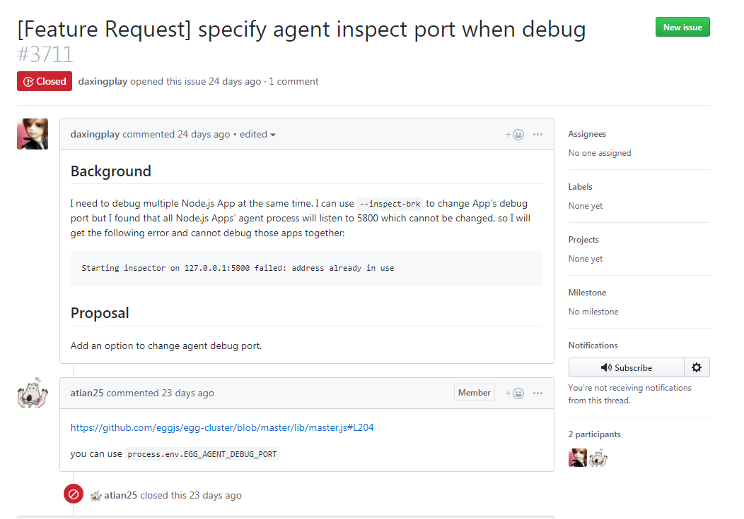
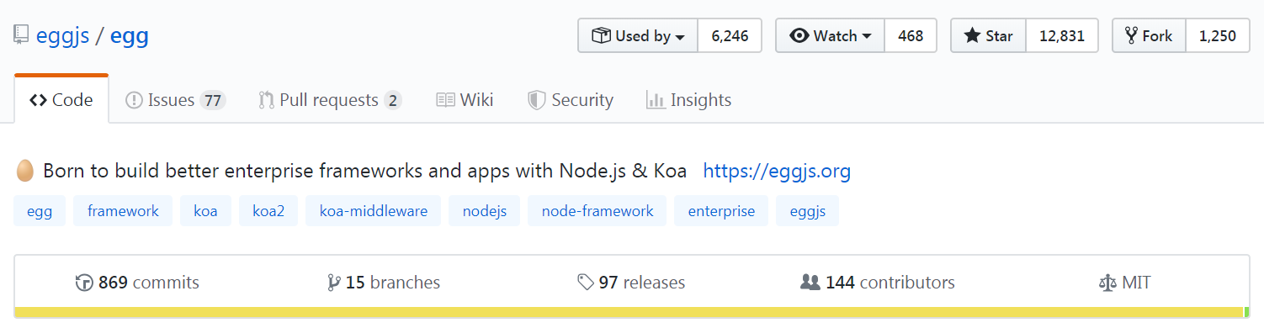
03
系统介绍
Eggjs应用
Egg目前为Github上社区热度最火的开源框架之一，任何框架相关的开发问题，除了文档查询，也可以在Issue里搜索到解决方法。

Slide 16
03
系统介绍
前端技术Vue简介
本质
特点
Vue本质上是一个JS库，为前端三大框架之一，可以作库组件使用，也可以用来构成整个前端工程项目。
渐进式开发，使用便捷，适合快速开发的项目管理模式，拓展性复用性都不错。
MVVM
核心
MVVM由MVC逐渐发展而来，为前后端分离过程中特属于前端的项目结构，Vue的模块组件即为MVVM的实现。
Vue的核心在于数据驱动和视图组件化，数据驱动是Vue的应用设计原则，组件化是用Vue构成完整项目的构建方式。

Slide 17
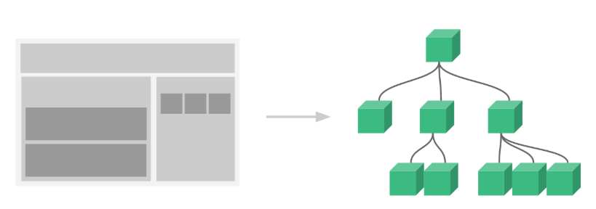
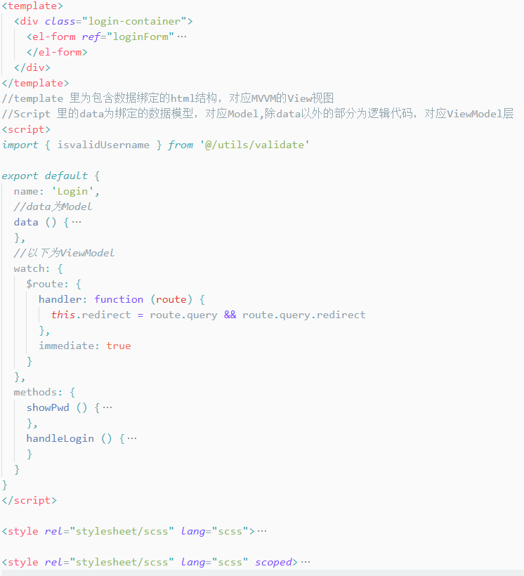
03
系统介绍
Vue应用
单个的.vue文件组件由三个部分组成，对应MVVM结构。
页面能被分成一个个区块，每个区块为一个组件，组件中又能嵌套更多的组件。如左图为单个Vue文件实例，它就是一个最基本的组件。如此，页面由多个组件拼接或嵌套而成，由此构成整个工程项目。整个项目工程就是由许多如左图的单文件组合而成。

Slide 18
03
系统介绍
系统设计
本系统目前还是一个基础的系统，一方面受现有数据总量的限制，能展示的内容有限，因而现有功能有许多可拓展的地方。总体来说，本系统在总体架构上基于现有可展示数据的内容与层次，并在规范上契合企业级应用，因而整个系统架构上的复杂度远超过可展示的内容，为更多的拓展需求作了良好准备，并且为以后的基于Nodejs的农技系统开发工作提供参考。
系统在前后台的前端工程均使用Vue.js实现，因而有较好的模块化设计。系统在模块化的同时，在数据层的设计上应该降低耦合，因为这是一个初步且基础的系统，需要有良好的系统拓展性。
系统的信息展示有大量的图片，需要搭建独立的图片服务器CDN，且需要按特定生成规则管理。
完善的后台管理功能，能快速增删改查系统数据，做到农业信息快速更新。

Slide 19
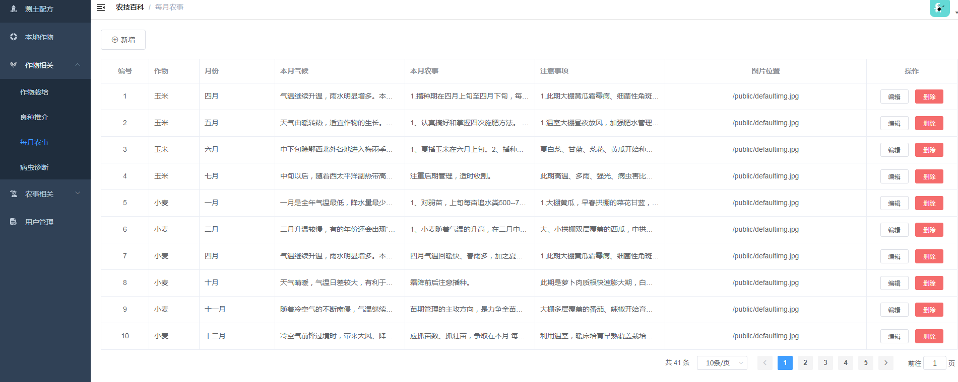
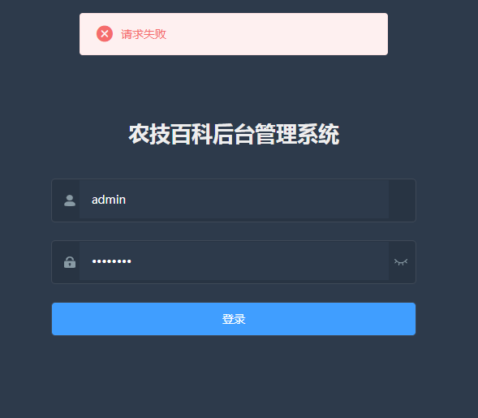
03
系统介绍
后台管理系统
后台管理系统主要功能在于对所有网站信息进行增删改查，和发送广播信息。同时管理系统本身也有完备的用户鉴权功能，符合一般的管理系统相关规范。
登录
根据角色生成Token
作物管理模块
接收请求并且验证token有效性
Y
管理员界面
作物相关管理模块
增删改查
多样化操作
token是否过期
农事相关管理模块
N
请求接口
后台用户管理模块
N
token是否过期
Y
退出登录

Slide 20
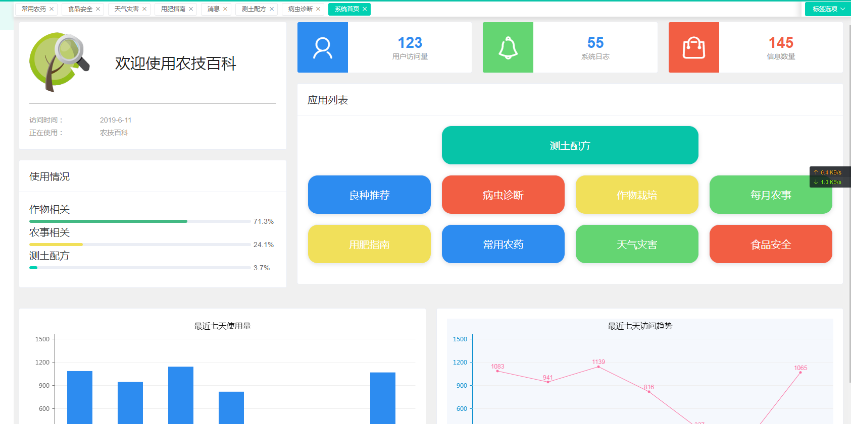
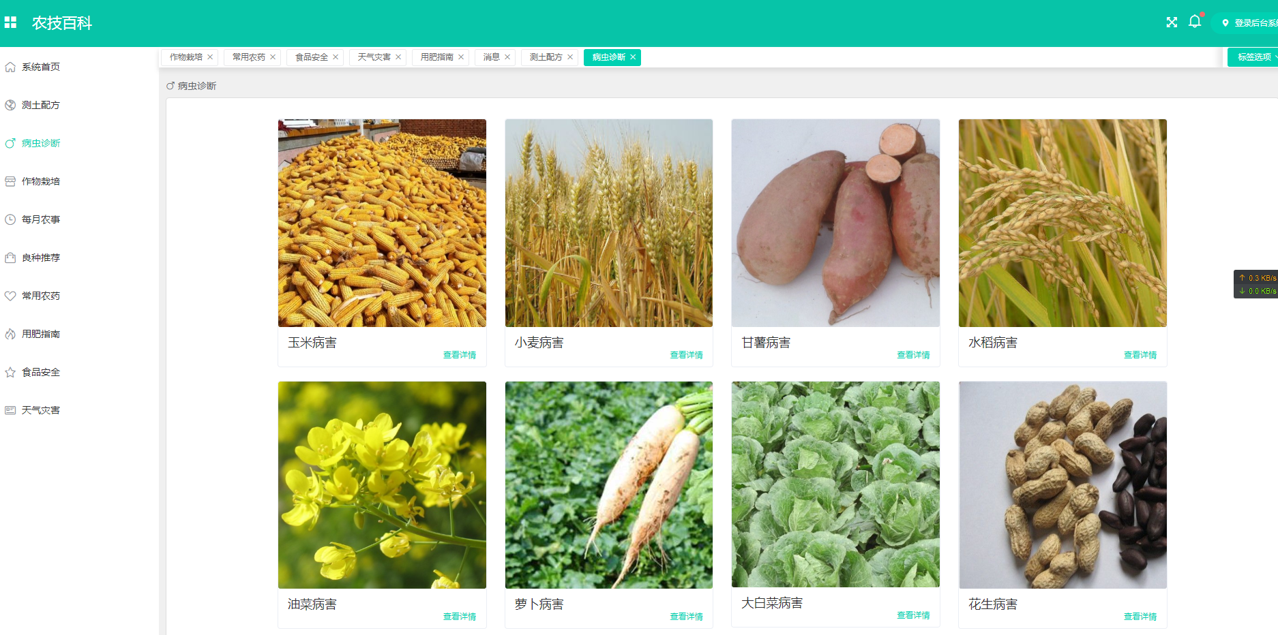
03
系统介绍
前台功能设计
本系统的前台主要作信息展示查询的功能，主要体现在布局与用户体验设计上。
所有页面元素都为响应式设计，可以适配多种设备。
1.页面结构
页面使用头部+两栏布局，头部有全屏功能，以及查看系统广播信息按钮，和跳转到后台管理系统的连接按钮。左侧边栏即功能选择导航，列表形式列举系统所有可用功能，功能本身和后台管理系统的模块对应。
为了使系统接近原生应用，在页面头部区域下方有tab标签栏，使用过的功能会自动生成标签，可点击切换到页面或关闭标签。
2.首页功能
首页也存在系统所有现有功能的导航，并能实时更新。且首页同时显示系统的一些元信息如信息量等，且包含两个统计图表显示系统的使用情况。
3.模块功能
每个不同的信息模块拥有各自的侧边栏盗号。各自的展示效果与功能也随信息本身的特点而各不相同，增强用户体验。

Slide 21
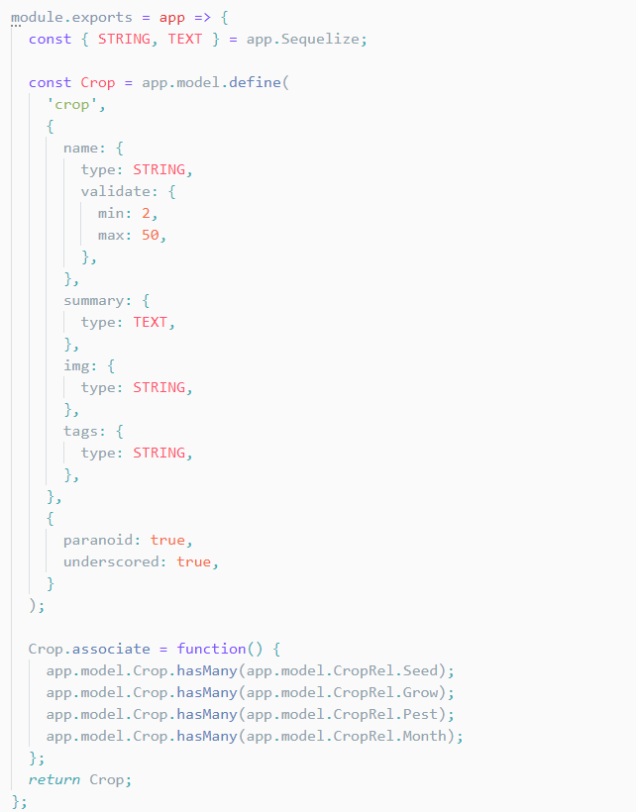
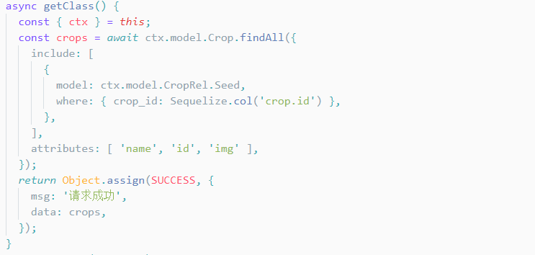
03
系统介绍
系统数据库设计
本系统的服务端采用ORM框架Sequelize，因此在设计数据库时不用作物理结构设计，而是先设计出对象实体，再由逆向工程生成数据库表。使用MySql，逆向工程生成的总体的E-R图在论文的3.3章节。
在Egg.js里可以使用开源插件开启对sequelize的支持，如下图里定义ORM的实体，就能在Service里用框架的api的组合实现sql语句查询。

Slide 22
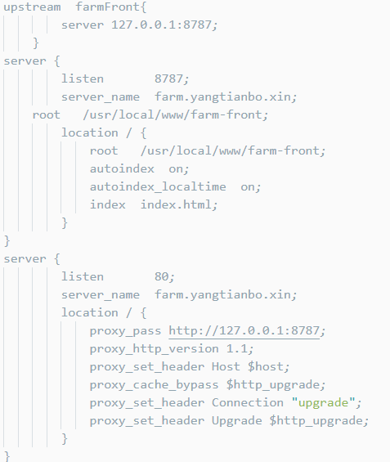
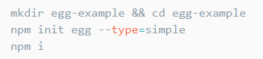
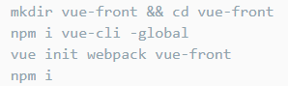
03
系统介绍
系统实现
开发之前自然要先装好Node.js环境，并用其自带的npm包管理工具初始化项目。
原理是用npm拉取框架官方发布在云端的初始化项目模板到本地。
初始化后台Egg.js项目。
前端Vue-cli初始化项目。
本项目没有远程调试开发的必要，开发完成再部署到云端即可。但如果有相关需求（比如做小程序），也可以先部署到云端，然后远程调试。使用nginx,配置如图。

Slide 23
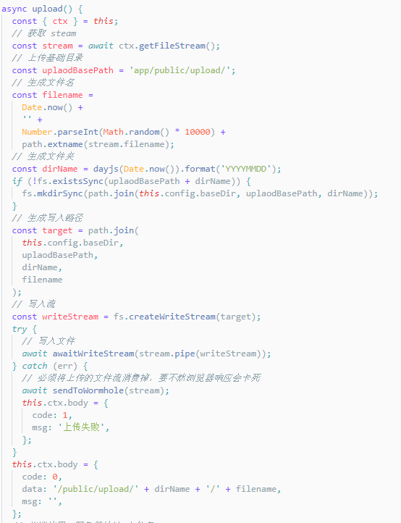
03
系统介绍
系统实现图片CDN
Eggjs框架里内置了egg-static插件，默认指向项目目录下public文件夹作为静态服务器，可以通过url/public直接访问内部资源。
因为需要对图片进行大量管理，所以要对流的存取过程进行预处理，使默认存储路径符合“/public/upload/动态日期/hash文件名” 的模式。实现方式如图

Slide 24
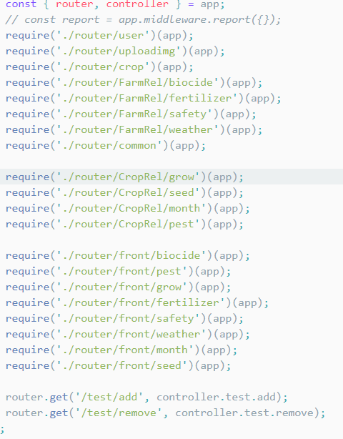
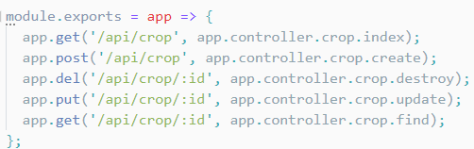
03
系统介绍
系统实现
系统接口使用RESTful风格的api，配合少许自定义的特殊查询，就能满足项目的基本需求。
以一个后台模块作物管理为例：
然后将所有模块导入Router管理

Slide 25
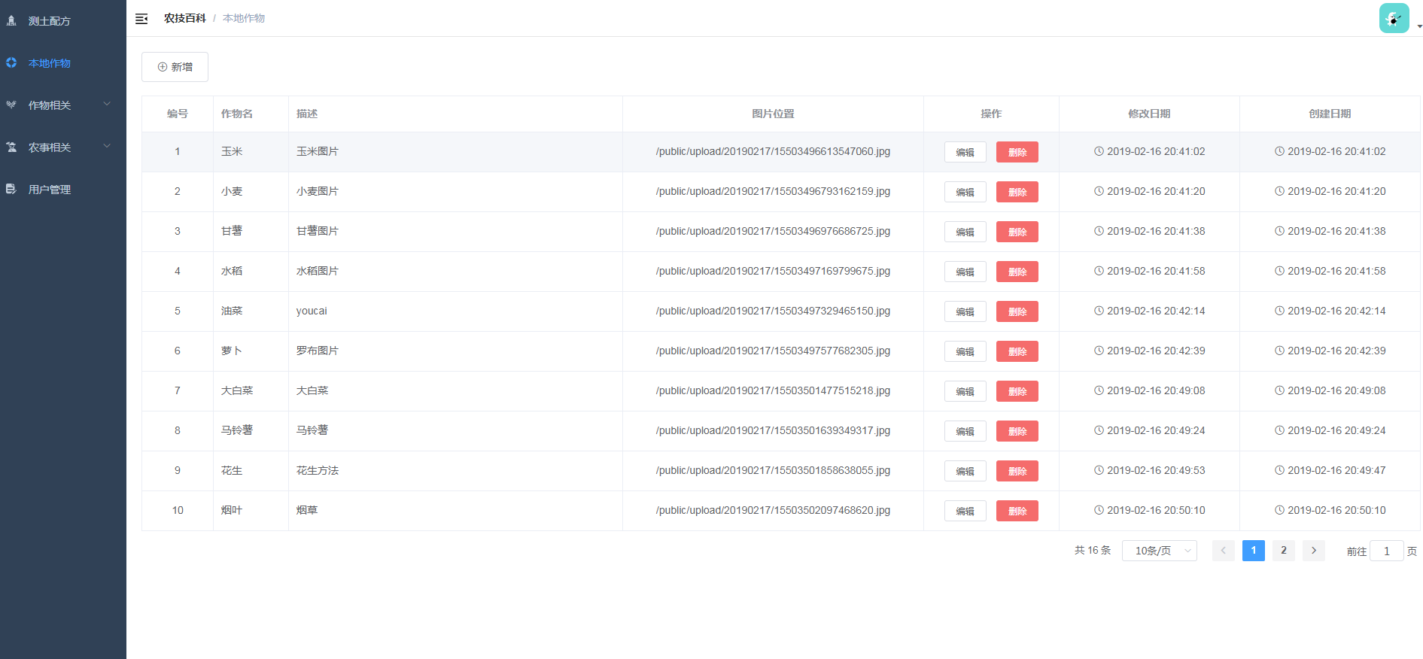
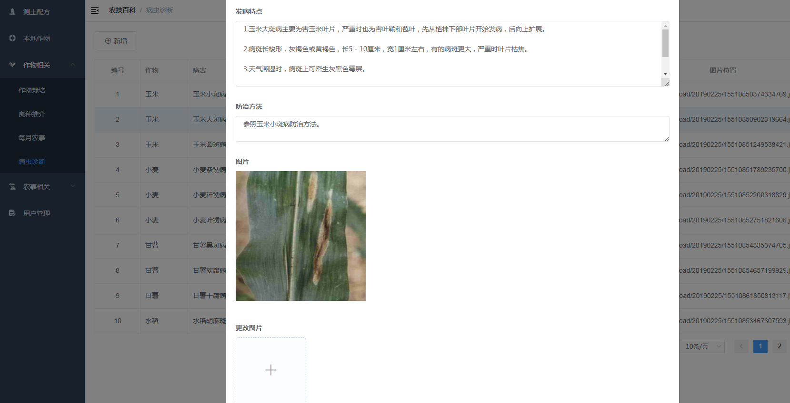
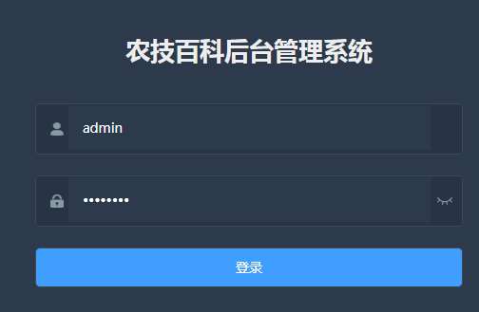
03
系统介绍
系统实现效果
后台管理系统，登录，鉴权，管理农业信息。

Slide 26
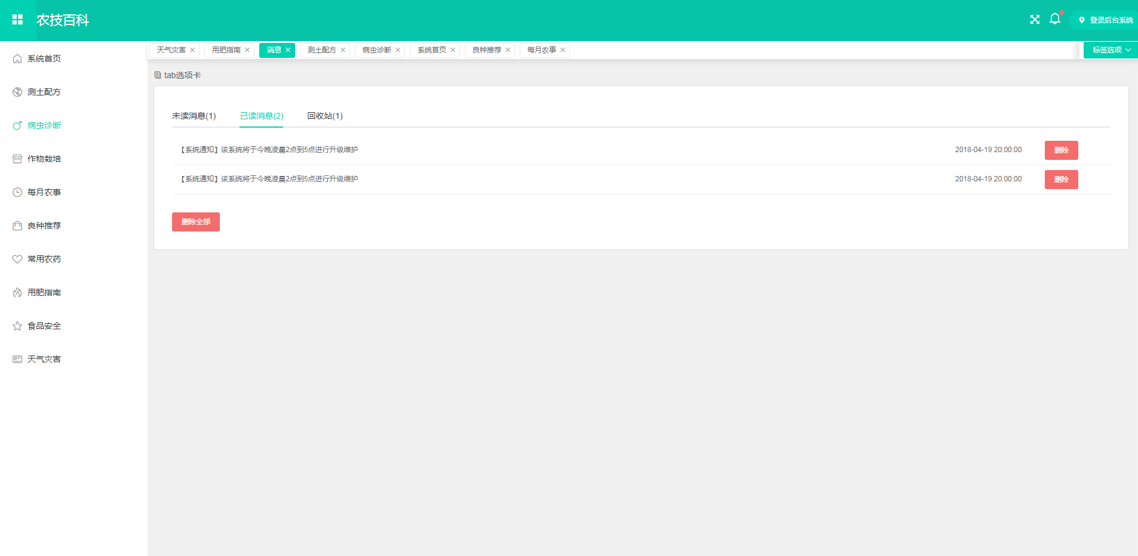
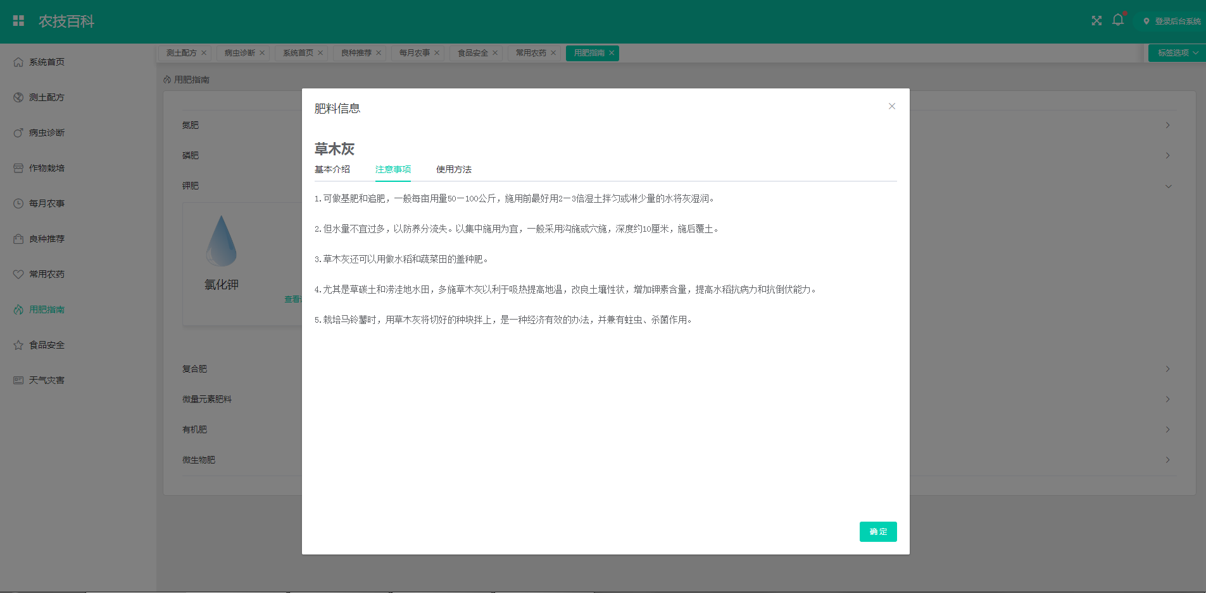
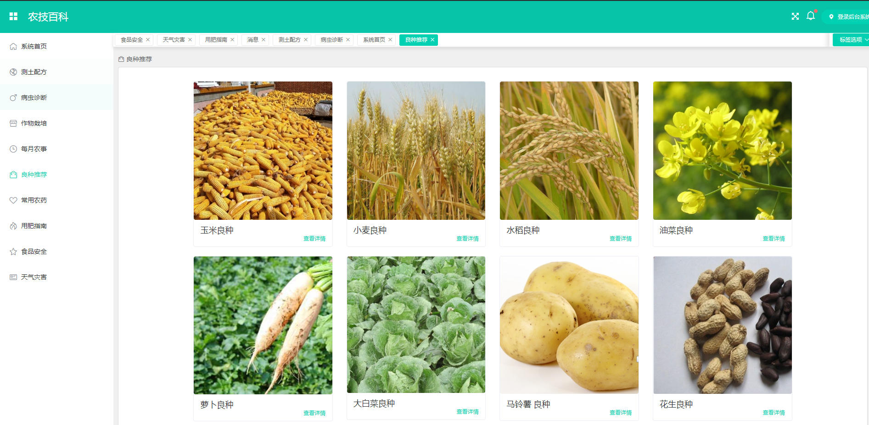
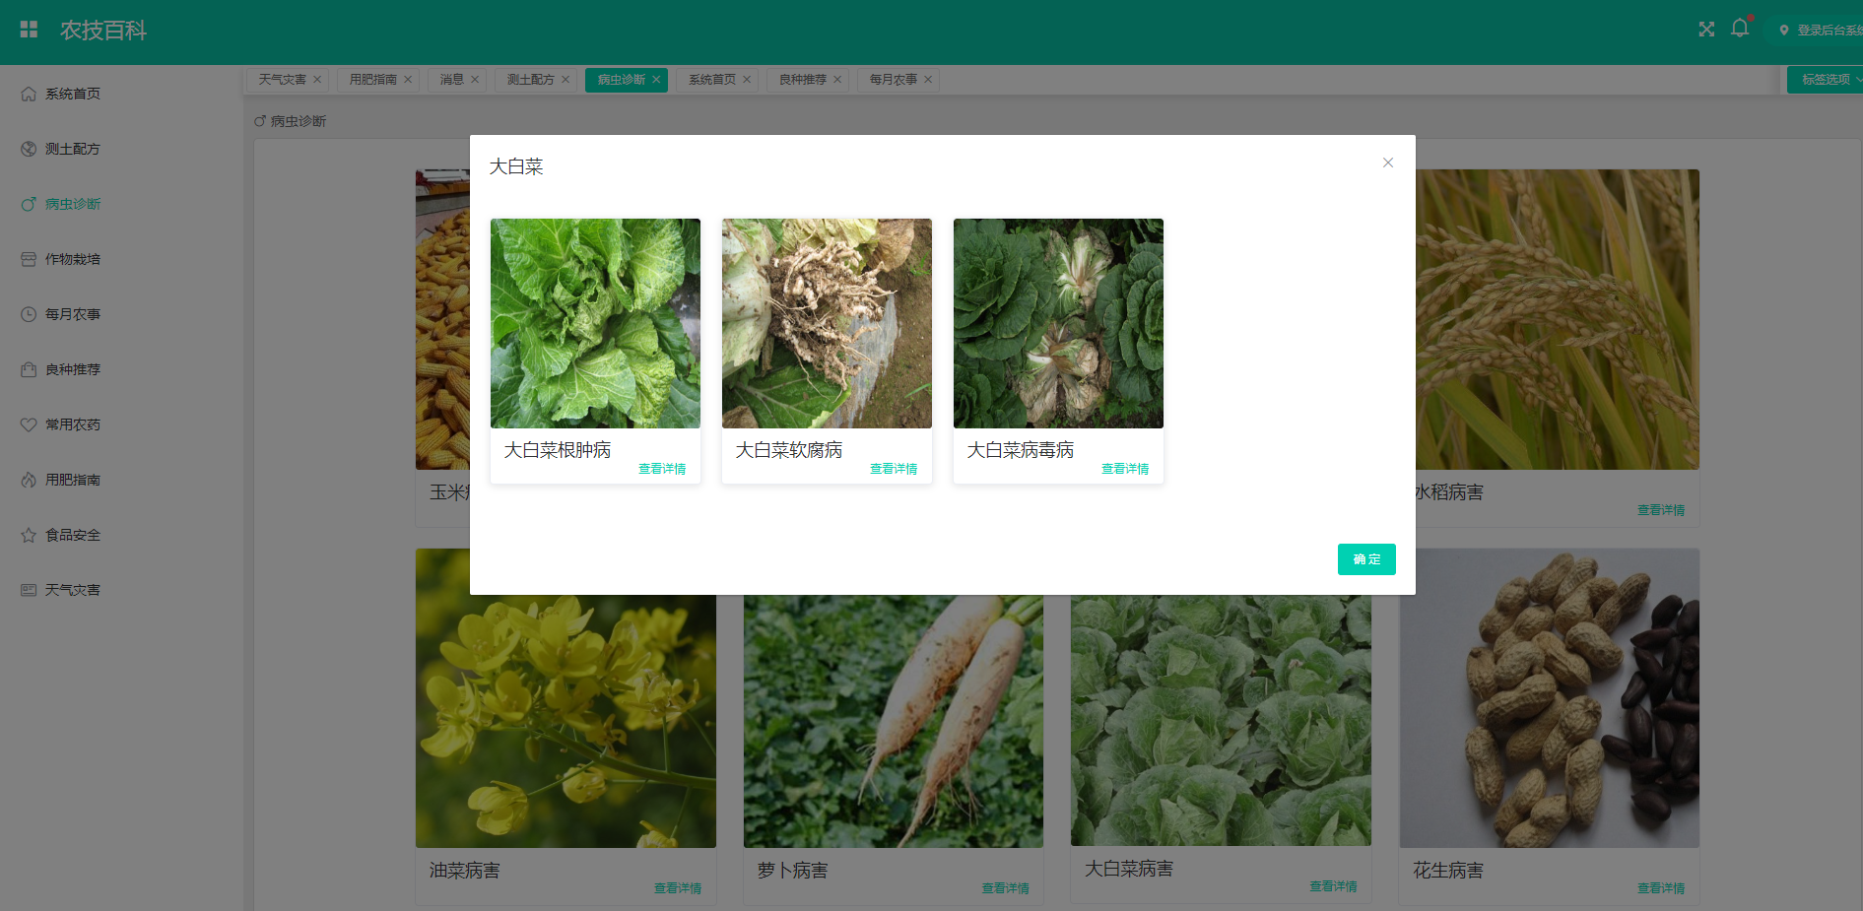
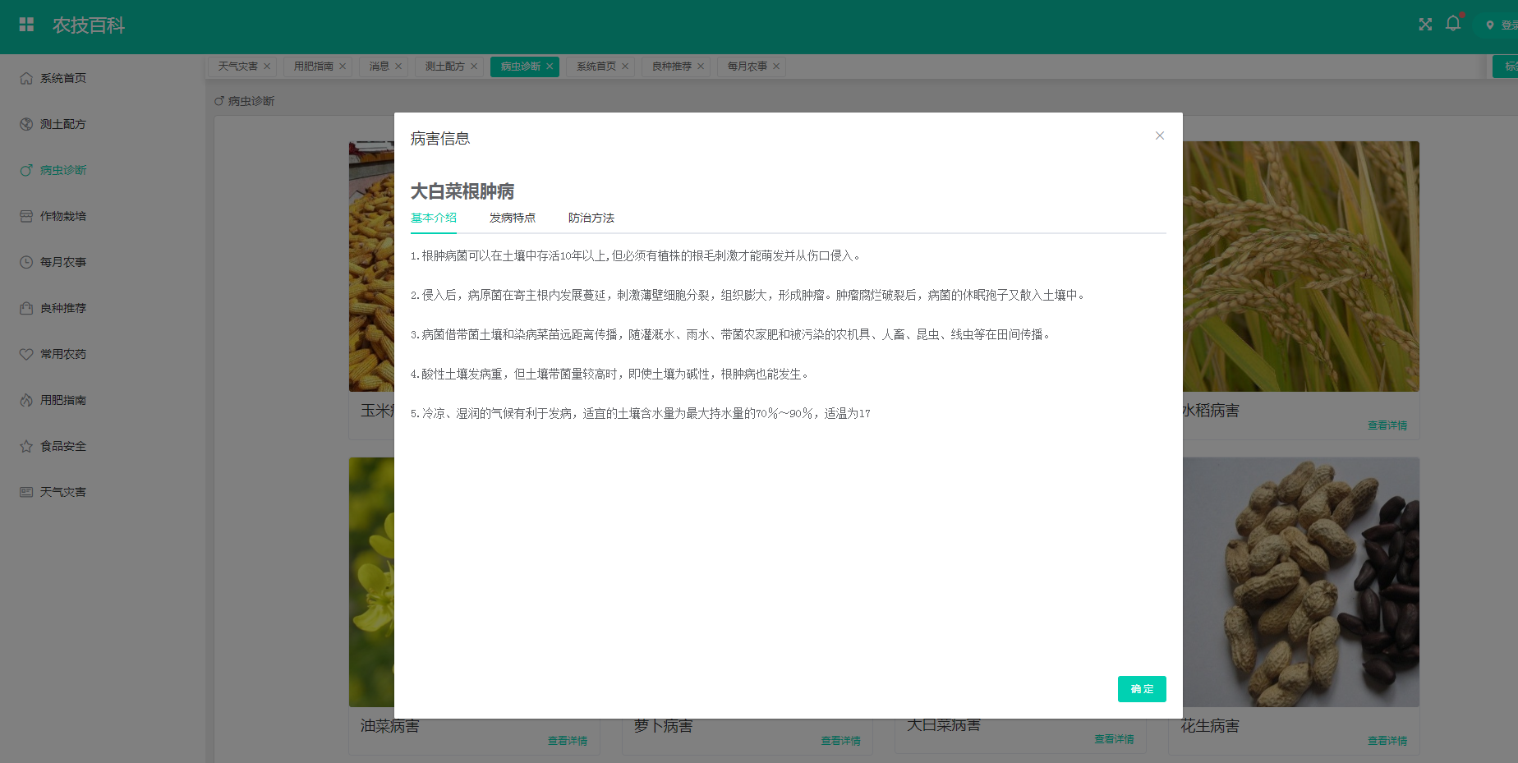
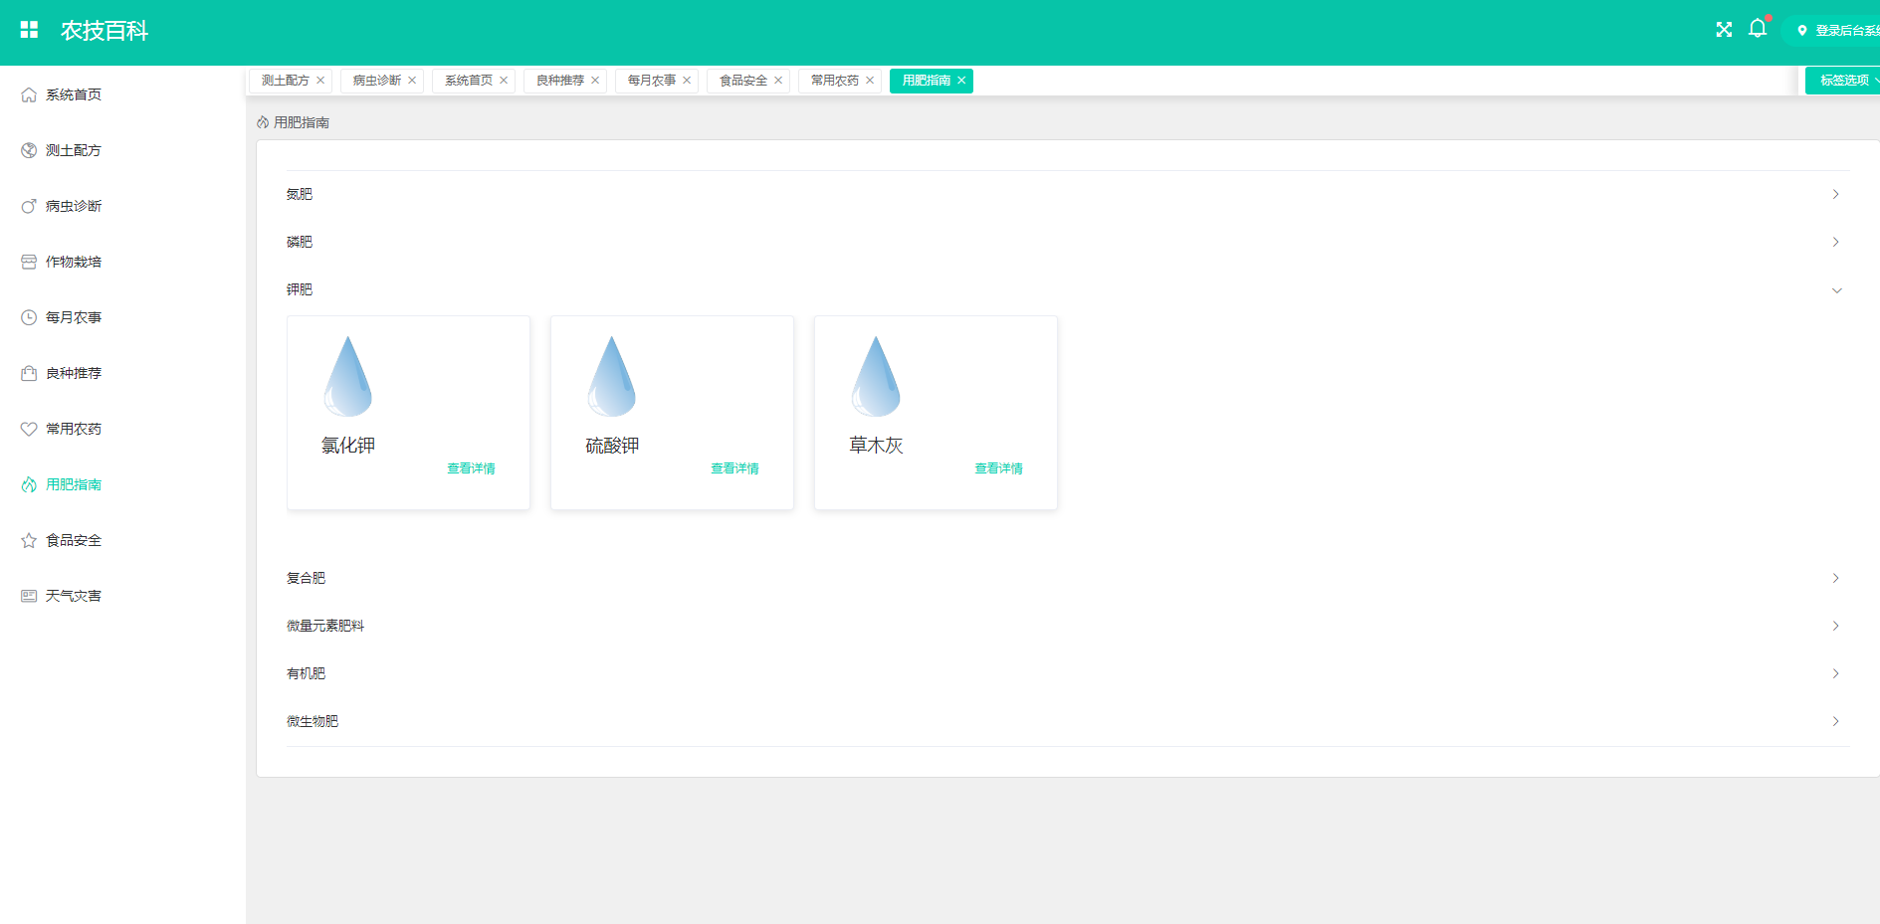
03
系统介绍
系统实现效果
前台展示系统，无需登录，主要是各种信息的查看。

Slide 27
04
成果与收获

Slide 28
04
成果与收获
本课题的推进过程。

Slide 29
04
分析讨论
01
03
TITLE
TITLE
EXAMPLE TEXT
EXAMPLE TEXT
顶部“开始”面板中可以对字体、字号、颜色、行距等进行修改。
顶部“开始”面板中可以对字体、字号、颜色、行距等进行修改。
02
04
TITLE
TITLE
EXAMPLE TEXT
EXAMPLE TEXT
顶部“开始”面板中可以对字体、字号、颜色、行距等进行修改。
顶部“开始”面板中可以对字体、字号、颜色、行距等进行修改。

Slide 30
04
分析讨论
在此处添加小结标题
在此处添加小结标题
标题数字等都可以通过点击和重新输入进行更改，顶部“开始”面板中可以对字体、字号、颜色、行距等进行修改。
标题数字等都可以通过点击和重新输入进行更改，顶部“开始”面板中可以对字体、字号、颜色、行距等进行修改。

Slide 31
05
主要结论

Slide 32
05
主要结论
在此处添加标题
顶部“开始”面板中可以对字体、字号、颜色、行距等进行修改。
在此处添加标题
顶部“开始”面板中可以对字体、字号、颜色、行距等进行修改。
在此处添加标题
顶部“开始”面板中可以对字体、字号、颜色、行距等进行修改。
在此处添加标题
顶部“开始”面板中可以对字体、字号、颜色、行距等进行修改。

Slide 33
05
主要结论
标题数字等都可以通过点击和重新输入进行更改，顶部“开始”面板中可以对字体、字号、颜色、行距等进行修改。
在此处添加小结标题
标题数字等都可以通过点击和重新输入进行更改，顶部“开始”面板中可以对字体、字号、颜色、行距等进行修改。
标题数字等都可以通过点击和重新输入进行更改，顶部“开始”面板中可以对字体、字号、颜色、行距等进行修改。建议正文8-14号字，1.3倍字间距。标题数字等都可以通过点击和重新输入进行更改，顶部“开始”面板中可以对字体、字号、颜色、行距等进行修改。建议正文8-14号字，1.3倍字间距。
标题数字等都可以通过点击和重新输入进行更改，顶部“开始”面板中可以对字体、字号、颜色、行距等进行修改。
标题数字等都可以通过点击和重新输入进行更改，顶部“开始”面板中可以对字体、字号、颜色、行距等进行修改。

Slide 34
06
参考文献

Slide 35
06
参考文献
1.陈广汉．增长与分配．武汉：武汉大学出版社，1995．45-46
2.丁晓波．面向实时应用的虚拟机调度研究. [博士学位论文]．哈尔滨：哈尔滨工程大学图书馆,2015
3.韩俊．推进三农理论和制度创新，开创三农工作新局面．中国经济时报，2012，40:42-50
4.刘伟琴，刘洪涛．软件需求.北京：机械工业出版社，2012.86
5.娄启林．于Webkit内核的桌面应用程序通用框架的构建与应用.[硕士学位论文]．北京：北京交通大学图书馆，2014
6.李汝佳，胡婧．基于Nodejs的异步非阻塞服务器研究.计算机科学与应用，2013，0303:5
7.李延．基于REST架构的Web服务技术研究. [硕士学位论文]．武汉：武汉理工大学图书馆,2013
8.林嘉婷．基于MVVM框架的汽车销售管理系统的设计与实现. [硕士学位论文]．广州：广东工业大学图书馆，2017
9.彭琴．嵌入式GIS地图引擎的设计与实现．[硕士学位论文]．武汉：华中科技大学图书馆，2011
10.朴灵．深入浅出NodeJS.北京:人民邮电出版社,2013. 78-79
11.孙九林．信息化农业与农村科技基础数据共享平台建设. 2003年中国数字农业与农村信息化发展战略研讨会，2003，北京
12.王燕妮．响应式布局探析．电脑编程技巧与维护，2015 ,10:52-53
13.王云豪．湖北省农业信息化建设研究. [硕士学位论文] .武汉：华中师范大学，2011
14.徐豪．基于ORM的J2EE持久层框架的开发研究. [硕士学位论文]．大连：大连海事大学图书馆，2008
15.徐健．对象关系映射在关系型数据上的分析与实现. [硕士学位论文]．杭州：浙江大学图书馆，2007
16.姚立．IBM云计算平台下NodeJS应用支持环境的设计与实现. [硕士学位论文] .哈尔滨：哈尔滨工业大学图书馆，2013
17.杨敏．对象关系型实时数据中间层．[硕士学位论文] .杭州：浙江大学图书馆，2007
18.赵沛．ArcGIS API For JavaScript开发技术研究. [硕士学位论文] .大连：辽宁师范大学图书馆，2015
19.张耀春，黄轶，王静，苏伟，王瑾，殷献勇．Vue.js权威指南．北京：电子工业出版社，2016．25-26
20.朱少民．软件测试方法和技术. 北京：清华大学出版社, 1996．47-48
21. Anugerah C R,Rizal F A . Perbandingan Performa Kinerja Node.js, PHP, dan Python dalam Aplikasi REST . Cogito Smart Journal,2018,4(1):171-187
22.Cantelon M,Harter M,Holowaychuk T,et al.Node.js in action.American:Manning Publications,2013.109-142
23.Moriki Yamato.A speed-up method of light RDBMS SQLite for stream processing utilizing multicore CPU configurations.Electron Comm Jpn,2013,967:12

Slide 36
感谢聆听
《基于NodeJS的农技百科系统的设计与实现》
答辩人：杨添博 地信1502 指导老师：苗洁

